Slide 1
資料探勘期末延伸研究
神經網路中風預測分析
以 MLP 作為期末延伸主軸
Pipeline · MLPClassifier · OOF F2 Threshold Tuning
報告者：王俊詠
學號：11127004
01

Slide 2
研究延伸
期中建立基線，期末改以神經網路延伸
期中報告
期末重點
本次延伸
1
平均補值、MinMaxScaler
1
加入 Neural Network
1
MLPClassifier 作為主模型
2
比較 LR / RF / KNN
→
2
比較非線性模型能力
→
2
GridSearchCV 搜尋 MLP 參數
3
class_weight / SMOTE
3
仍需處理類別不平衡
3
OOF F2 選擇 MLP 門檻
延伸重點：以 MLP 神經網路為主，LR 作為可解釋基準模型。
02

Slide 3
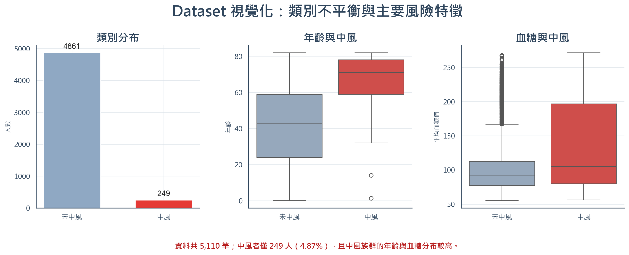
Dataset
資料集的核心難題：中風案例只占 4.87%
樣本數
5,110
健康與生活型態資料
中風案例
249
少數類別
中風比例
4.87%
Accuracy 容易被誤導
因此評估重點必須放在 Recall、Precision、F1/F2 與混淆矩陣。
03

Slide 4
Exploratory Visualization
視覺化顯示：風險集中在年齡與血糖等特徵
觀察到的趨勢
01
中風案例在高年齡區間較集中
02
平均血糖較高時，風險分布更明顯
03
單一特徵不足以診斷，需模型整合
隱藏趨勢不是「某特徵決定中風」，而是多個弱訊號共同累積。
04

Slide 5
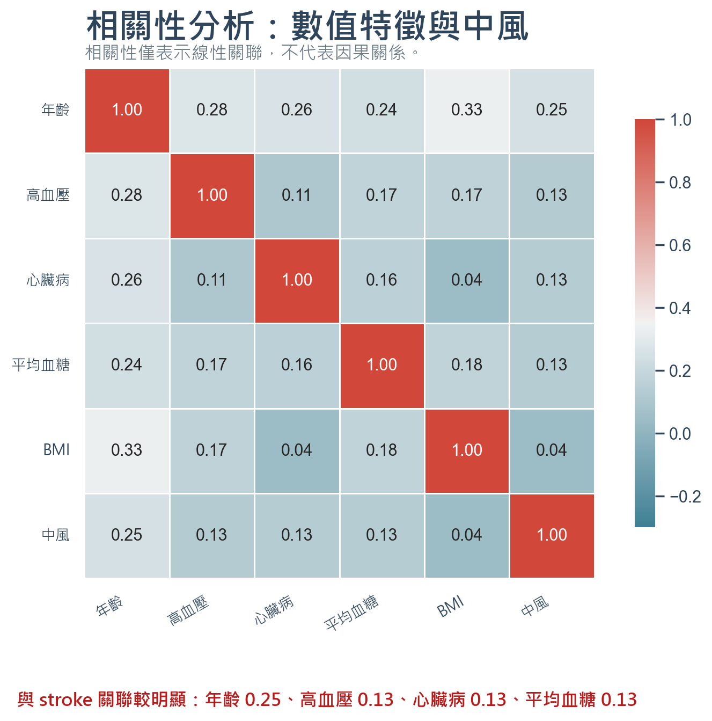
Missing Value & Correlation
缺失值與相關性：先修補資料，再避免過度解讀
BMI 缺失值
201
使用訓練資料中位數補值
相關性分析結論
• 年齡、血糖與中風呈較明顯正向關係
• 相關性不代表因果關係
• 類別特徵仍需透過 One-Hot 納入模型
05

Slide 6
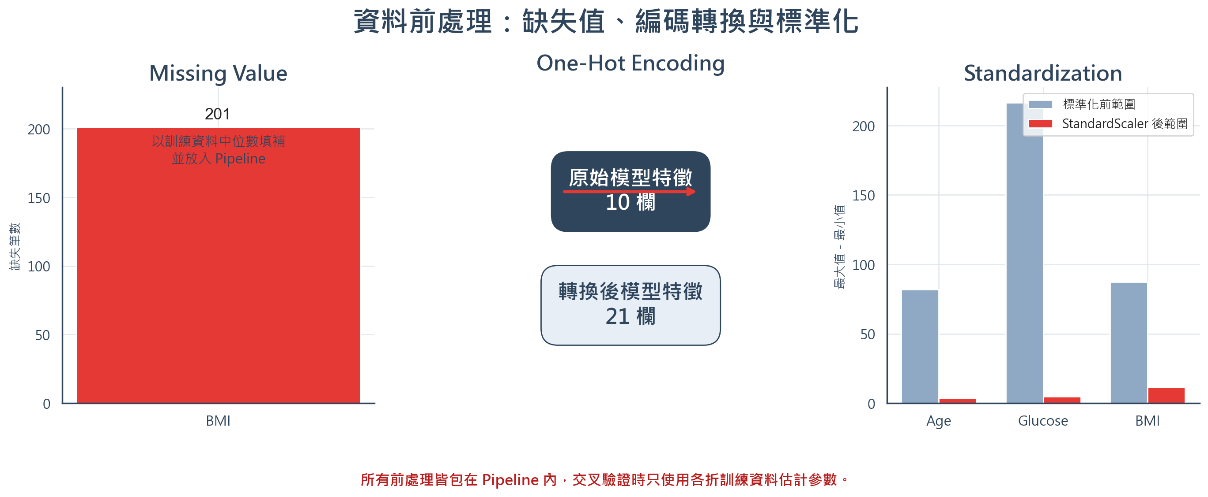
Encoding & Normalization
Pipeline 讓前處理只從訓練資料學習
數值
Median Imputation
StandardScaler
類別
Most-frequent
One-Hot Encoding
輸出
10 個原始特徵
21 個轉換特徵
重點：補值、編碼、標準化與模型一起交叉驗證，降低資料洩漏風險。
06

Slide 7
Neural Network Workflow
神經網路流程：測試集只在最後一次打開
01
02
03
04
05
06
原始資料
→
分層切分
→
Pipeline
→
MLP 搜尋
→
MLP 門檻
→
最終測試
5,110 筆
Train 4,088
Test 1,022
補值・編碼・標準化
3-fold・PR-AUC
OOF 最大化 F2
一次性評估
訓練階段決定 MLP 架構、正則化與門檻，測試集只負責回答：神經網路能否泛化？
07

Slide 8
Neural Network Design
神經網路模型設計：以 MLP 處理表格型中風資料
主模型
資料型態
調參目標
決策目標
MLP
Tabular
PR-AUC
F2
多層感知器
非影像、非序列
適合不平衡資料
比 F1 更重視 Recall
為什麼用 MLP，不用 CNN/RNN？
延伸重點
資料是病患欄位，不是圖片，所以不需要 CNN。
沿用 Pipeline：補值、One-hot、標準化都在 CV 內完成。
資料沒有時間序列順序，所以不需要 RNN/LSTM。
用 sample_weight 處理 stroke 類別稀少問題。
MLP 可學習欄位之間的非線性組合。
最後再用 OOF F2 選出較適合醫療任務的門檻。
期末主軸：用神經網路作為主要模型，Logistic Regression 保留為可解釋基準。
08

Slide 9
NN Hyperparameter Tuning
MLP GridSearchCV：搜尋神經網路架構與正則化
候選架構
Activation
CV
Scoring
3
ReLU
3-fold
PR-AUC
(32,), (64,), (64,32)
另比較 tanh
StratifiedKFold
average_precision
搜尋參數
BEST MLP
hidden_layer_sizes
(32,), (64,), (64, 32)
hidden layer
(64,)
activation
relu / tanh
activation
ReLU
alpha
0.0001 / 0.001 / 0.01
alpha
0.0001
learning_rate_init
0.001 / 0.01
learning rate
0.001
CV PR-AUC
0.1639
PR-AUC 用來評估模型是否能在少數 stroke 類別上排序出較高風險者。
09

Slide 10
Decision Threshold
神經網路不能只看 0.5：中風預測需要召回導向門檻
MLP 輸出機率
→
調整分類門檻
→
降低漏判風險
預設門檻 0.5
OOF F2 門檻 0.245
FN = 33
FN = 11
只有 17 位中風者被抓到
39 位中風者被抓到
F2 比 F1 更重視 Recall，因此較符合醫療預警：寧可多一些誤報，也要少漏掉高風險個案。
10

Slide 11
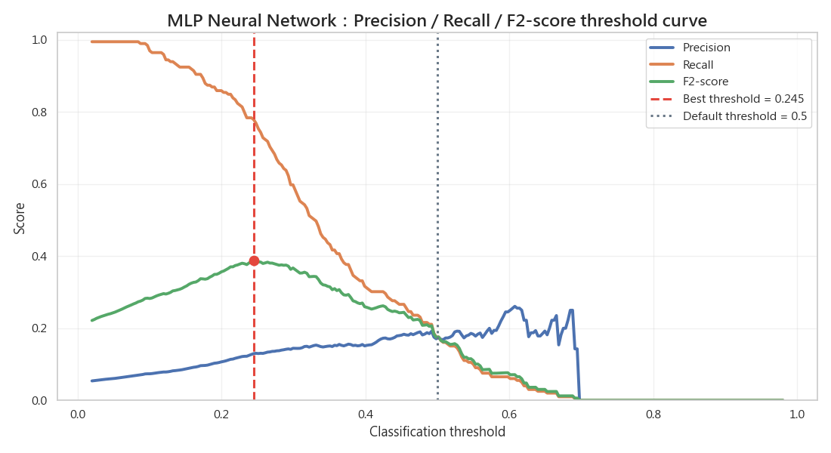
Threshold Selection
OOF F2 選出 MLP 分類門檻= 0.245
最佳 MLP 門檻
測試 Recall
測試 F2-score
0.245
0.78
0.430
OOF F2-score 選出
39 / 50 位中風個案
較重視 Recall
0.245 由訓練集 OOF F2-score 選出，測試集未參與門檻選擇。
11

Slide 12
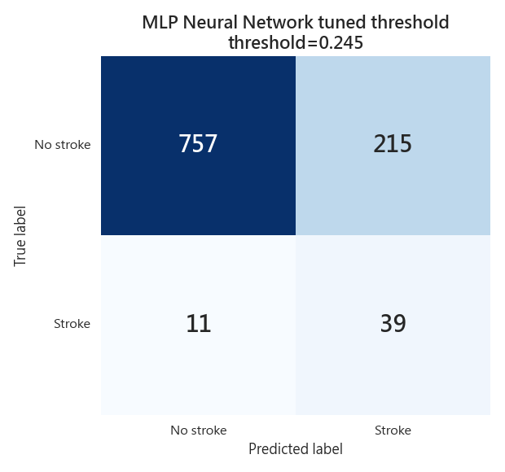
NN Confusion Matrix
神經網路混淆矩陣：門檻調整後明顯降低漏判
True Positive
39
成功抓到實際中風個案
False Negative
11
漏判人數由 33 降低至 11
False Positive
215
代價是誤警示增加
Recall = 39 / 50 = 0.78；測試集 n = 1,022
MLP 分類門檻 = 0.245
調低分類門檻後，模型適合作為初步風險預警工具，但仍需搭配後續醫療評估。
12

Slide 13
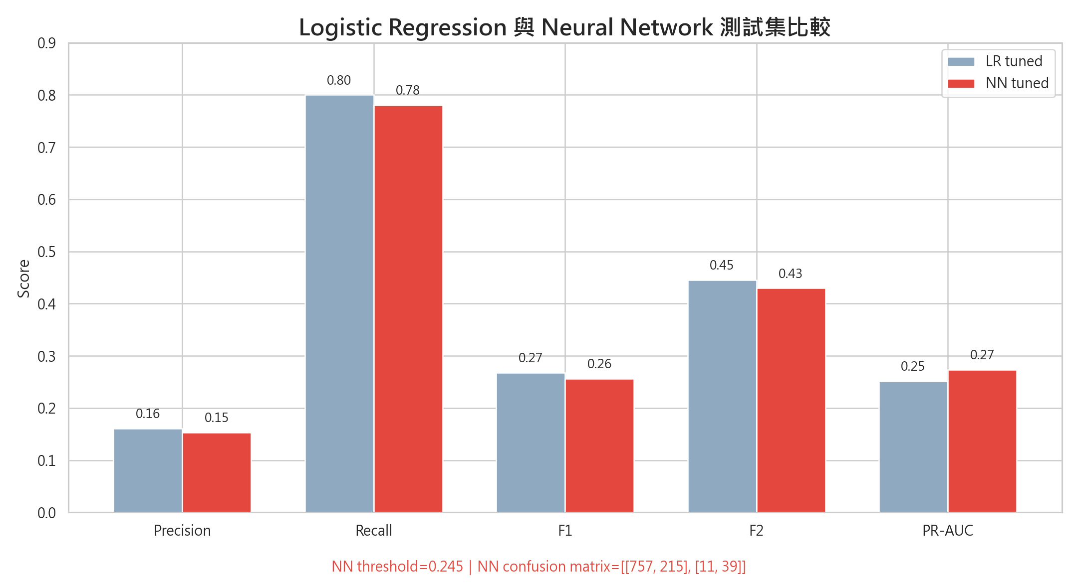
Result Analysis
結果分析：MLP 主模型與 LR benchmark 比較
測試集指標
Metric
MLP
LR
Precision
.154
.161
Recall
.780
.800
F1
.257
.268
F2
.430
.445
PR-AUC
.274
.252
LR benchmark: threshold 0.268
FN 10 / FP 209 / PR-AUC 0.252
判讀：MLP 的 PR-AUC 較高，代表風險排序能力有進步；但 Recall/F2 略低於 LR benchmark，所以不能說 MLP 神經網路全面勝出。
13

Slide 14
Midterm vs Final
期中基準 vs 期末神經網路：保留脈絡，但主軸轉向 MLP
期中 Balanced LR
期末 MLP Neural Network
FP 251
FN 10
FP 215
FN 11
Recall 0.80
Recall 0.78
傳統 ML 基線：LR / RF / KNN 比較
期末主模型：非線性風險排序
注意：FP=251 是期中 Balanced LR；FP=209 是期末 LR benchmark + threshold 0.268。
本頁比較的是期中基線與期末 MLP，不是把 LR 當期末主模型。
14

Slide 15
NN Interpretation
神經網路主軸下的判讀：MLP 有進步，也有取捨
MLP PR-AUC
MLP Recall
MLP F2
0.274
0.78
0.430
高於 LR 0.252
中風 50 人抓到 39 人
略低於 LR 0.445
神經網路學到了什麼？
還需要注意什麼？
可捕捉特徵交互作用。
stroke 樣本少，MLP 神經網路仍受類別不平衡影響。
PR-AUC 提升，風險排序更有訊號。
Recall/F2 尚未明顯贏過 LR。
門檻調整後，更像醫療預警器。
未來可加入校準與成本敏感訓練。
因此本期末報告以 MLP 為主模型，並用 LR benchmark 作為判斷 MLP 神經網路成效的參考線。
15

Slide 16
CONCLUSION
結論：期末以神經網路延伸中風預測
01
MLP 適合這份表格型資料，可學習非線性特徵組合。
未來應用
02
經 GridSearchCV 與 OOF F2 門檻調整後，MLP 測試 Recall 達 0.78。
1. 建立初步風險預警
2. 優先安排高風險檢查
3. 增加資料後重新訓練 MLP
4. 加入機率校準
5. 加入成本敏感學習
03
MLP 的 PR-AUC 0.274 高於 LR benchmark 0.252，但 Recall/F2 仍略低於 LR benchmark。
04
實務上可把 MLP 作為風險排序工具，後續再搭配醫師檢查與更多資料驗證。
隱藏趨勢
中風不是單一欄位決定，而是年齡、健康指標與生活背景共同累積的風險。
16

Slide 17
Thank you

